Slide 1
Persepolis
Marjane Satrapi

Slide 2
Qui est Marjane SATRAPI ?

Slide 4
Persépolis (grec ancien Περσέπολις [Persépolis], « la cité perse »), Parsa en vieux-persan (persan تخت جمشید [Takht-e Jamshid], « le Trône de Jamshid »), était une capitale de l’empire perse achéménide. Le site se trouve dans la plaine de Marvdasht, au pied de la montagne Kuh-e Rahmat, à environ 70 km au nord-est de la ville de Shiraz, province de Fars, Iran.
Son édification commence en 521 av. J.-C. sur ordre de Darius Ier. Elle fait partie d’un vaste programme de constructions monumentales visant à souligner l’unité et la diversité de l’empire perse achéménide, et à asseoir la légitimité du pouvoir royal. Elle fait appel à des ouvriers et artisans venus de toutes les satrapies de l’empire. L’architecture résulte d’une combinaison originale des styles issus de ces provinces créant ainsi le style architectural perse ébauché à Pasargades, également retrouvé à Suse et Ecbatane. Cette combinaison des savoir-faire marque également les autres arts perses, comme la sculpture ou l’orfèvrerie. La construction de Persépolis se poursuit pendant plus de deux siècles, jusqu’à la conquête de l'empire et la destruction partielle de la cité par Alexandre le Grand en 331 av. J.-C.
Un satrape (du grec σατράπης / satrápês, lui-même adapté de l'iranien xšaθrapā, du vieux perse xšaθrapāvan, signifiant « protecteur du pouvoir [royaume] ») est le gouverneur d'une satrapie, c'est-à-dire une division administrative de l'empire achéménide (Perse), du Royaume de Macédoine et de l'empire Séleucide.

Slide 5
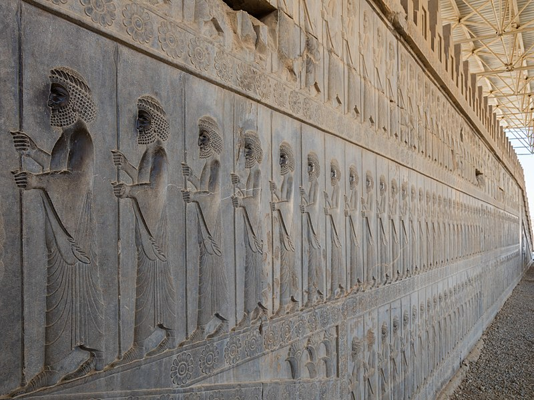

Slide 9
https://www.youtube.com/watch?v=r_GH6M7cUq4

Slide 10
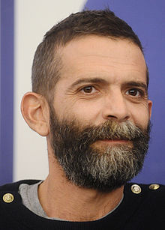
Winshluss, de son vrai nom Vincent Paronnaud, est un auteur de bandes dessinées et un cinéaste français né à La Rochelle en 1970. Il a coréalisé deux longs-métrages avec Marjane Satrapi.

Slide 11
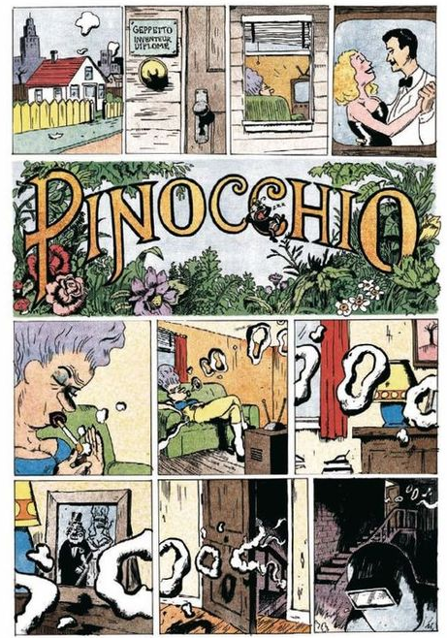
https://www.pinterest.fr/joaqatack/pinocchio-winshluss/

Slide 14
http://www.undernierlivre.net/marjane-satrapi-persepolis-integrale/
https://www.paperblog.fr/3351585/persepolis-marjane-satrapi/

Slide 15
Persepolis – Extrait 1/2

Slide 16
Persepolis – Extrait 2/2

Slide 18
Synopsis
Téhéran, en 1978 : Marjane, huit ans, songe à l'avenir et se rêve en prophète de la galaxie. Choyée par des parents modernes et cultivés, particulièrement liée à sa grand-mère, elle suit avec exaltation les événements qui vont mener à la révolution et provoquer la chute du régime du Shah. Avec l'instauration de la « République islamique » débute le temps des « commissaires de la révolution » qui contrôlent tenues et comportements. Marjane, qui doit porter le voile, se rêve désormais en révolutionnaire.
Bientôt, la guerre contre l'Irak entraîne bombardements, privations, et disparitions de proches. La répression intérieure devient chaque jour plus sévère. Dans un contexte de plus en plus pénible, sa langue bien pendue et ses positions rebelles deviennent problématiques. Ses parents décident alors de l'envoyer en Autriche pour la protéger. À Vienne, Marjane vit à quatorze ans sa deuxième révolution : l'adolescence, la liberté, les vertiges de l'amour mais aussi l'exil, la solitude et la différence.
De retour chez ses parents, elle se marie pour pouvoir mener sa relation amoureuse au grand jour. Après une année avec cet homme qu'elle connaissait finalement mal, elle réalise qu'elle ne l'aime plus et en est très affligée. Un soir, une fête à laquelle elle participe se termine tragiquement : les militaires interviennent pour réprimer cette fête jugée immorale et pourchassent jusque sur les toits les jeunes hommes qui y participaient. Dans sa fuite, l'un d'entre eux tombe et décède. Cet événement terrible décide Marjane à quitter son mari, sa famille et son pays où elle ne peut vivre comme elle l'entend. Sa famille la soutient dans ces choix difficiles. Marjane part pour la France.

Slide 19
Histoire des arts
Histoire :
L’Iran et sa révolution
Les Gardiennes de la Révolution et le voile
La bande-dessinée :
Le sujet : un récit autobiographique dessiné
Le trait, le style : noir et blanc, trait épais…
Le cinéma d’animation :
La différence entre BD et dessin animé :
les voix, la musique : quels acteurs, quel compositeur ?
Le cadrage et les mouvements.
Le découpage et le temps du récit.

